Slide 1
業務分析報告
報告日期: 2025-07-29
機密文件

Slide 2
客戶資料摘要
主要客戶統計:
- 客戶總數: 20
- 平均帳戶餘額: NT$ 73,389
- 最近新增客戶: 郭慧君
以下為抽樣資料:
客戶姓名 | 電話號碼 | 帳戶餘額
吳雅惠 | 0957-532-475 | NT$ 21,887
洪雅婷淑芬 | 0952-409-705 | NT$ 11,427
陳佳蓉 | 0919707234 | NT$ 99,715

Slide 3
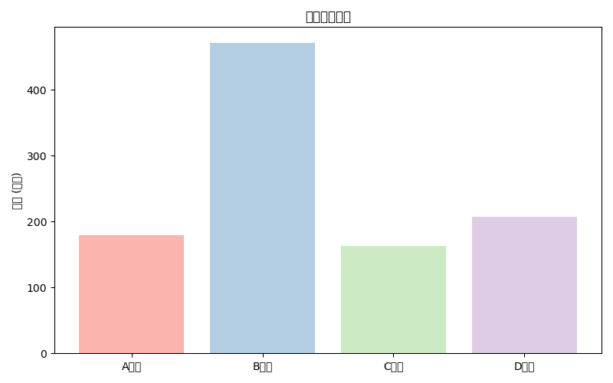
業績分析圖表

